Slide 1


Cyber Vertriebsschulung
afm / MRHT
Referenten: Patrick Lüttgen,
Marcel Schulte, Ulrich Kiesl
Hamburg, den 13. März 2025

Slide 2
unser cyber spezialist
Patrick Lüttgen
Line Manager Cyber
Versicherungskaufmann
12 Jahre intensive Erfahrung im Cyber-Markt
  Produktmanagement
  Marktanalyse
  Risikotransfer und -analyse
Kontakt
patrick.luettgen@mrh-trowe.com

Slide 3
Cyberversicherungsschutz
Drei unterschiedliche Ansätze
Technischer Ansatz:
Teilweise oder vollständige Security Operations
(stoik, Eye Security)
Gemischter Ansatz:
Deep-Scans und/oder proaktive Maßnahmen und/oder Awareness und/oder Prävention (baobab, corvus)
Klassischer Ansatz:
Risk Assessment und/oder Outside-In Scans (HDI, ERGO, usw.)

Slide 4
Pflichten der Geschäftsführung cyber
Allgemeine Pflichten | Spezielle Pflichten zur Risikobewältigung und zum Risikotransfer (Versicherung)
Geschäftsführungspflichten | Risikomanagementsystem implementieren
Sorgfaltspflicht (Organisation, Auswahl, Überwachung) | Regelmäßige Risikoanalysen durchführen
Pflicht zur ordnungsgemäßen Buchführung | Dokumentation und Berichterstattung
Insolvenzrechtliche Pflichten | Passende Versicherungen abschließen
Steuerliche Pflichten | Versicherungsbedarf regelmäßig überprüfen
Sozialversicherungsbeiträge | Prämienzahlungen sicherstellen
Gesetzliche und vertragliche Pflichten | Schadensfälle melden
Informations- und Berichtspflichten | Compliance mit gesetzlichen Vorgaben
 | Schulung und Sensibilisierung

Slide 5
Agenda
1. Cyber - Deckungsinhalte
2. Deckungslogik & Active Insurance
3. Markttrend
4. Vertriebspotenziale
5. Ansprachekonzepte & Antragsstrecken

Slide 6


Cyber - Deckungsinhalte
Policentrigger und Deckungselemente
Haftpflicht
  Abwehr unberechtigter Ansprüche
  Befriedigung berechtigter Ansprüche
  Freistellung & Übernahme von Prozesskosten
Unbefugter Eingriff…
Unbefugter Angriff…
Infektion… des IT-Systems
Unterbrechung oder Beeinträchtigung des versicherten Geschäftsbetriebs
Angedrohte oder bereits erfolgte Beschädigung, Zerstörung, Veränderung, Blockierung oder Missbrauch des IT-Systems
Verstoß gegen Vereinbarungen von Bezahlsystemen
Haftpflichtansprüche
Eigenschäden
Cyber-Betriebsunterbrechung/Ertragsausfall & Mehrkosten
Wiederherstellungskosten von Daten und
Netzwerken
IT-Bedienfehler, Programmierfehler, Technische Probleme
Cyber-Vertrauensschaden (!) – Yammer Post
Erpressung und Erpressungsgelder
Cybervorfall
Assistance Leistungen
Kosten IT Forensik
Kosten Rechtsberatung
Kosten PR-Berater
Benachrichtigungskosten nach Datenschutzvorfall
Weitere Kosten im Rahmen der EU-DSGVO

Slide 7
Cyber bezogene Risiken
360º- Ansatz
Cyber
Überschneidung / Ergänzung
Überschneidung / Ergänzung
D&O
Vertrauensschaden
Cyber related Coverage
Überschneidung / Ergänzung
Überschneidung / Ergänzung
Überschneidung / Ergänzung
Tech E&O
Cyberrechtsschutz

Slide 8
Active Insurance
Active Insurance
Kernpunkte der Active Insurance
Proaktive Schwachstellenanalyse
Regelmäßige IT-Sicherheitschecks
Darknet-Monitoring zur frühzeitigen Erkennung von Bedrohungen
Mitarbeiterschulungen
Regelmäßige Awareness-Trainings zur Cybersicherheit
Sensibilisierung für Phishing-Angriffe und Social Engineering
Managed Detection & Response (MDR)
Echtzeit-Erkennung von Cyberangriffen
Automatisierte und manuelle Gegenmaßnahmen
Sofortmaßnahmen im Ernstfall
Einsatz operativer Abwehreinheiten
Incident-Response-Teams zur schnellen Reaktion
Ganzheitliches Krisenmanagement
Unterstützung durch Experten aus IT-Forensik, Recht und Kommunikation zur effektiven Schadensbegrenzung
Bewerten
Schützen
Optional: Managed Security Service
Reagieren
Abdecken
Externer Scan
Minimale Anzahl Risikofragen
Aktive Überwachung
Proaktive Alarmierung
Maximale Sicherheit durch Überwachung der Endpunkte des VN
Krisenreaktion und
Wiederherstellung aus einer Hand
Abdeckung des Restrisikos zu optimierten Konditionen über unsere abgestimmten Policen

Slide 9

Markttrend
Marktkapazitäten und Bereitschaft, Neugeschäft zu zeichnen sind gestiegen
Markttrend 2025
Verstärkter Markteintritt technologieorientierter Anbieter, die auch komplementäre IT-Dienstleistungen anbieten.
Die Gesamtschadenkosten der Versicherer sind gestiegen, die Schaden-Quoten sind leicht rückläufig, was den erheblich gestiegenen Prämien geschuldet ist.

Slide 10
Vertriebsanreize
Bestandsdurchdringung & Vertriebspotenziale
Opfer eine Cyberattacke zu werden, ist das Geschäftsrisiko Nr. 1 – Allianz Riskbarometer
Jeder unserer Kunden hat Bedarf
Die entspannende Marktentwicklung und die Verfügbarkeit neuer Kapazitäten spiegeln einen optimalen Zeitpunkt für Neugeschäft wider
Bei vollständiger Risikoerfassung gehen wir von einer Abschlussquote von bis zu 90% aus
Neugeschäft
Risikoerfassung
Ansprache

Slide 11



Ansprachekonzepte
Jahresgespräch oder Individualansprache
Jahresgespräch
Vorbereitung
  Benötigt: Umsatz und Anzahl Mitarbeiter
  Einholung eines Scans (stoik, baobab, cysmo)
  Einholung indikativer Angebote (Thinksurance)
Durchführung
  Ansprache Risiko
  Ansprache Regulatorik
  Ansprache Cybersicherheit
  Ansprache Risikoerfassung als „Gradmesser“
  Ansprache Dienstleister und ergänzende Securitylösungen
Nachbereitung
  Auswertung Risikoerfassung
  Einholung verbindlicher Angebote (Ausschreibung)
  Einschaltung Dienstleister/MSSP nach Bedarf
Individualansprache
Kontakt zu ToE, wir stellen:
  Entwurf eines Anschreibens / Mailings
  Scans (ggf. incl. VSU-Vorschlag)
  Indikative Angebote Cyberversicherung
  Bewertung von Fragebögen / Risikoerfassung
  Ausschreibung
  Einschaltung Dienstleister

Slide 12

Bedarfsermittlung, Risikoerfassung und Risk Assessment
Bedarfsermittlung
Bedarfsermittlung
Assistance
Wiederherstellungskosten
Betriebsunterbrechung
Cyber-Haftpflicht
Cyber-Betrug
Vertragsstrafen aufgrund Lieferausfällen: Finanzielle Strafen oder Gebühren, die ein Unternehmen zahlen muss, wenn es aufgrund eines Cyberangriffs oder IT-Ausfalls seine vertraglichen Lieferverpflichtungen nicht einhalten kann. Diese Strafen können in Verträgen mit Kunden oder Partnern festgelegt sein.
Vertragliche Schadenersatzansprüche: Forderungen, die Dritte erheben können, wenn durch einen Cyberangriff vertraglich vereinbarte Leistungen nicht erfüllt, werden können.
Vertragsstrafen aufgrund Geheimhaltungspflichtverletzungen
PCI-DSS Vertragsstrafen
Technische Probleme & Systemfehler: Als technische Probleme oder Systemausfall gelten sämtliche ungeplante sowie ungewollte Ausfälle oder wesentlichen Beeinträchtigung des Computersystems eines versicherten Unternehmens.
Betriebsunterbrechung nach Cloud-Ausfall

Slide 13
MRH Trowe Antragsstrecken und priorisierte Versicherer (zur Info)
Bis 50 Mio. Umsatz – Reine Nutzung von Thinksurance 2.0
1
Stoik (inkl. SL) | Anfrage über Thinksurance | MRH Trowe Cyber-Kurzfragebogen
German Underwriting (bis 25 Mio) | Anfrage über Thinksurance | MRH Trowe Cyber-Kurzfragebogen
Bis 150 Mio. Umsatz
2
Stoik (SL) | Anfrage über Maklerportal | MRH Trowe Risikoerfassung 2024
AIG (SL) | AIG-Antragsmodell | AIG-Antragsmodell
Württembergische (SL) | Württ Antragsmodell | Württ Antragsmodell
ERGO (SL) | Anfrage an Underwriting | MRH Trowe Risikoerfassung 2024
Chubb (SL) | Anfrage an Underwriting | MRH Trowe Risikoerfassung 2024
Markel (SL) | Anfrage an Maklerbetreuer | MRH Trowe Risikoerfassung 2024
Corvus (SL für FI) | Anfrage an Underwriting | MRH Trowe Risikoerfassung 2024
Baobab (SL) | Anfrage an Maklerbetreuer | MRH Trowe Risikoerfassung 2024
Berkley (Wording) | Anfrage an Underwriting | MRH Trowe Risikoerfassung 2024
Beazley | Anfrage an Underwriting / my Beazley | MRH Trowe Risikoerfassung 2024
3
Kunden über 150 Mio. Umsatz (gerne) in Zusammenarbeit mit ToE Cyber
Vollständig unterzeichneter Fragebogen MRH Trowe Cyber Risikoerfassung 2024
Organigramm inkl. Beteiligungsverhältnisse (falls Mit-VN relevant)
Umsatz(-allokation) / Online-Umsatz
Vorvertragliche Unterlagen, soweit relevant und vorhanden

Slide 14
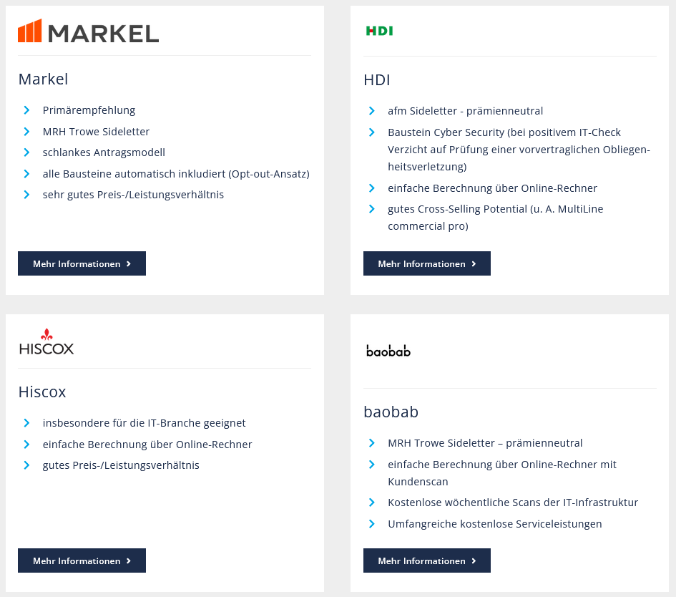
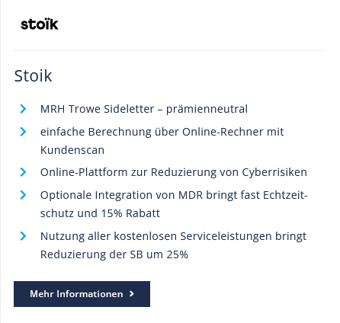
afm primärempfehlungen cyber
Neu:
Neu: HISCOX
Sondervertriebsrabatt
Einschaltung MRHT ToE Patrick Lüttgen
Fälle, bei denen wir mehrere Absagen erhalten haben
Branchen, die bei unseren Primärempfehlungen negativ gesehen werden
Komplexe Fälle
Deckungsverschlechterungen durch den besitzenden Versicherer
Hilfestellungen zur Vertriebsunterstützung immer gerne
Wünsche zu Verkaufsmaterialien koordiniert Abteilung Firmen

Slide 15
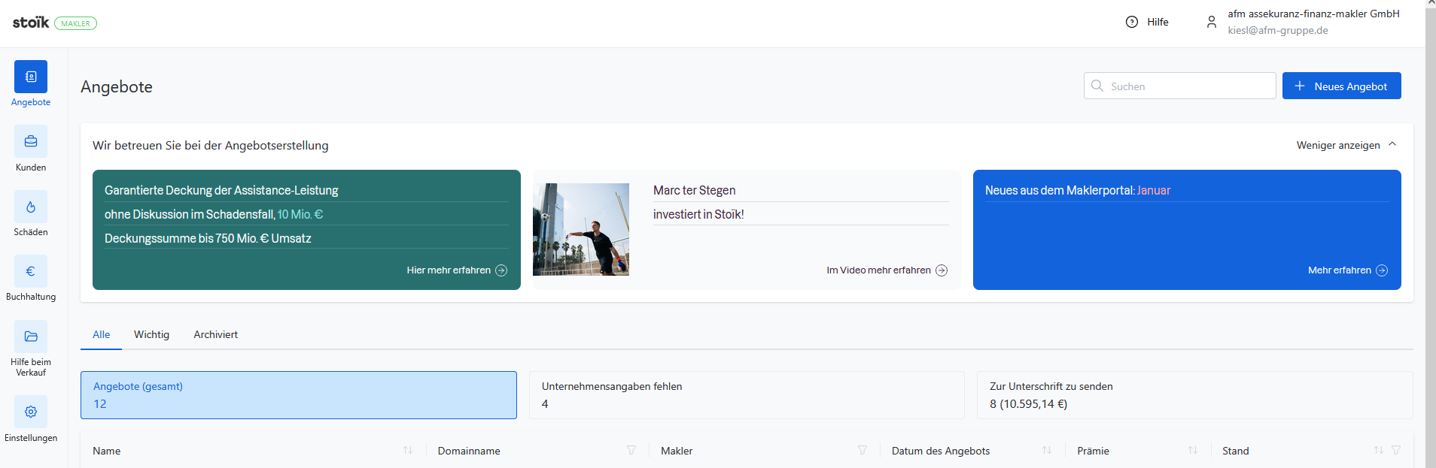
Stoik – technischer ansatz

Slide 16
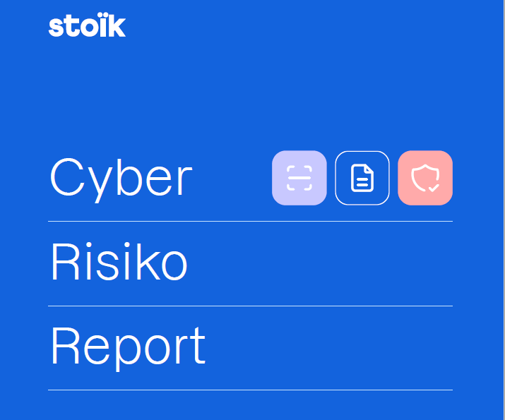
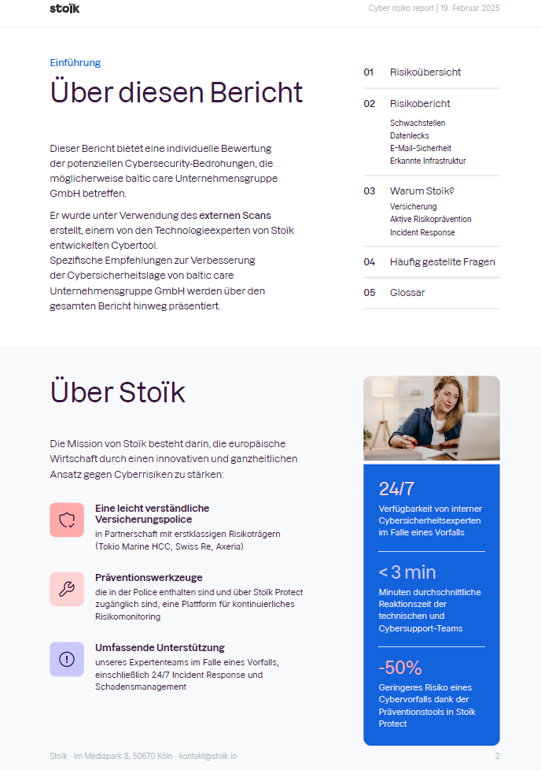
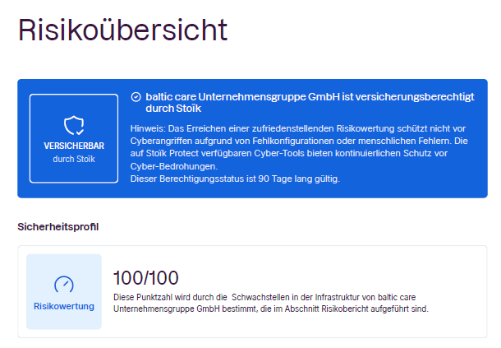
Stoik scan

Slide 17
Vertrauensschadenversicherung (VSV) nicht vergessen
Vertrauensschadenversicherung als wertvolle Ergänzung zur Cyber-Versicherung wichtig
Das Gericht entschied, dass der Versicherungsschutz nur dann greift, wenn die Netzwerke des Versicherungsnehmers direkt betroffen sind.
Im vorliegenden Fall war lediglich das Netzwerk eines Lieferanten betroffen, weshalb kein Versicherungsfall vorlag. Dies zeigt, dass bei Betrugsfällen, z.B. durch gefälschte E-Mails, häufig kein Versicherungsschutz durch eine Cyberversicherung besteht.
Tipp: Die VSV bietet einen ergänzenden Schutz gegen betrügerische Handlungen, die nicht in direktem Zusammenhang mit einer Informationssicherheitsverletzung stehen.
Vertriebshinweis: dies ist ein Fall von payment diversion. Raten Sie dem Kunden, Änderungen der Bankverbindung unabhängig bestätigen zu lassen. In solchen Fällen sind oft Mitarbeiter die Schädiger und Urheber der falschen Arbeitsanweisung.
Urteil des Landgerichts Hagen (Az. 9 O 258/23)

Slide 18
Fazit: 2025 birgt unzählige Chancen im Bereich Cyber
Die Vorteile
Speed: Vereinfachte Antragsstrecken mit technischem Ansatz
Praxisfälle: Unzählige Präzedenzfälle in allen Branchen
Vertriebsunterstützung: Technische und fachliche Unterstützung durch das ToE/ Abt. Firmen
Professionelle Unterstützung: MRHT Hausinternes Risk Assessment
Support im Netzwerk: Ausbau und stärkere Nutzung des IT-Dienstleister-Netzwerk bei der Herstellung der Versicherbarkeit
Sprecht die Kunden an – 2025 ist DAS Jahr für Cyber 2.0!

Slide 19

Zusammen noch besser!

